Slide 1
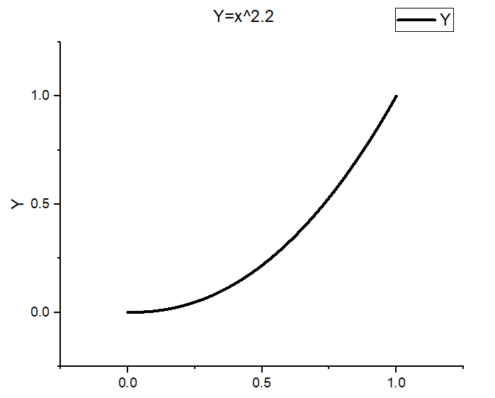
ISP算法验证平台
流程
原始图像
生成Bayer图像
ISP pipeline
输出图像
评价指标：SSIM、PSNR
原始图像:
拿到的原始图像是sRGB域的，要先经过反gamma矫正，恢复到线性空间（Y=X^2.2）。
生成Bayer图像：
在线性空间通过取出RGB三个通道的值组成Bayer图像，拆分成4种可能：
RGGB、GRBG、GBRG、BGGR
将生成的结果保存成bayer图像，以及bin文件

Slide 2
ISP算法验证平台
流程
原始图像
生成Bayer图像
ISP pipeline
输出图像
评价指标：SSIM、PSNR
ISP pipeline:
经过ISP pipeline会得到经过一整套处理之后得到的图片，可以进行相关SSIM、PSNR的比较
ISP flow
=> Black level correction[e]
=> Vignetting / lens shading correction[e]
=> Bad pixel correction[e]
=> Channel gain white balance[e]
=> Bayer denoise[d]
=> Demosaic[m]
=> Demosaic artifact reduction [m]
=> Color correction[e]
=> Gamma[e]
=> Chromatic aberration correction [m]
=> Tone mapping[e]
=> Memory color enhancement [m]
=> Noise reduction[e]
=> Sharpening[e]
=> Distortion correction[e]

Slide 3
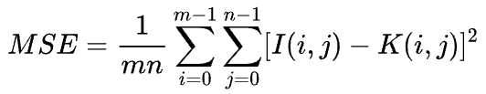

ISP算法验证平台
流程
原始图像
生成Bayer图像
ISP pipeline
输出图像
评价指标：SSIM、PSNR
评价指标:PSNR
参考：https://zhuanlan.zhihu.com/p/50757421
经过ISP pipeline会得到经过一整套处理之后得到的图片，可以进行相关SSIM、PSNR的比较
如果是彩色图像，通常有三种方法来计算。
分别计算 RGB 三个通道的 PSNR，然后取平均值。
计算 RGB 三通道的 MSE ，然后再除以 3 。
将图片转化为 YCbCr 格式，然后只计算 Y 分量也就是亮度分量的 PSNR。

Slide 4
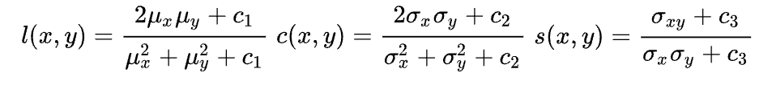
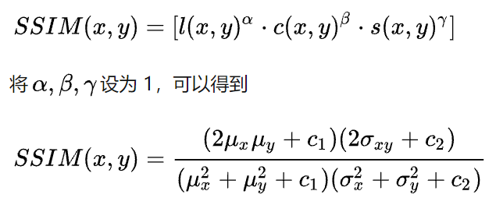
ISP算法验证平台
流程
原始图像
生成Bayer图像
ISP pipeline
输出图像
评价指标：SSIM、PSNR
评价指标:SSIM
SSIM基于样本x和y之间的三个比较衡量：亮度 (luminance)、对比度 (contrast) 和结构 (structure)。

